Slide 1
Использование игровых технологий при обучении детей с ОВЗ
Выполнила:
учитель начальных классов,
Румянцева О.А.

Slide 2
Игра – это искра, зажигающая огонёк пытливости и любознательности».
В.А Сухомлинский

Slide 3
Понятие «игровые педагогические технологии» включает достаточно обширную группу методов и приемов организации педагогического процесса в форме различных педагогических игр.

Slide 4
По характеру педагогического процесса выделяются следующие группы игр:
обучающие, тренировочные, обобщающие
познавательные, воспитательные, развивающие
репродуктивные, продуктивные, творческие

Slide 5
Типология педагогических игр
по характеру игровой методики:
предметные,
сюжетные,
ролевые,
деловые,
имитационные,
игры-драматизации.

Slide 6
Требования при подборе игр для детей с ОВЗ:
соответствие игры возрасту ребенка или его актуальному уровню развития;
учет структуры дефекта;
подбор игрового материала с постепенным усложнением;
связь содержания игры с системой знаний ребенка;

Slide 7
соответствие коррекционной цели занятия;
учет принципа смены видов деятельности;
использование ярких, озвученных игрушек и пособий;
соответствие игрушек и пособий гигиеническим требованиям, безопасность.

Slide 8
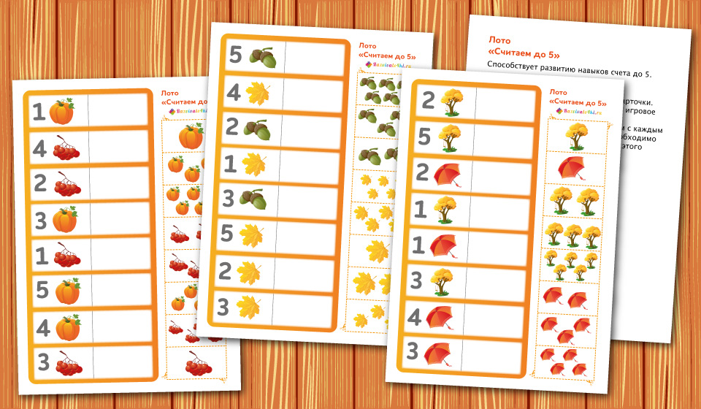
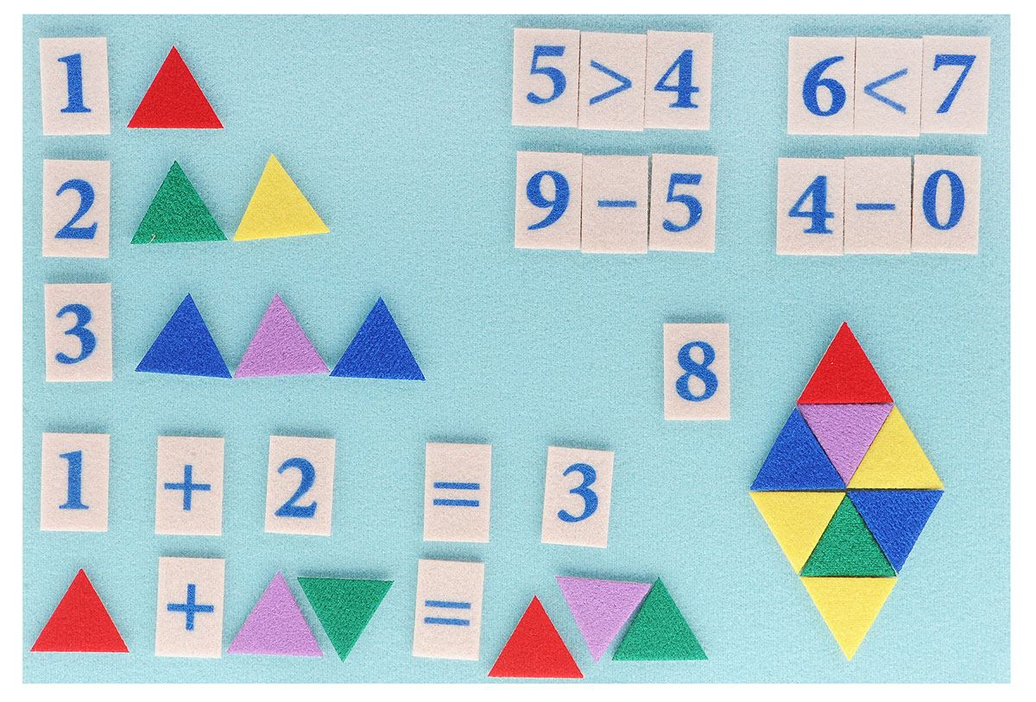
Уроки математики
математическая мозаика
лото

Slide 9
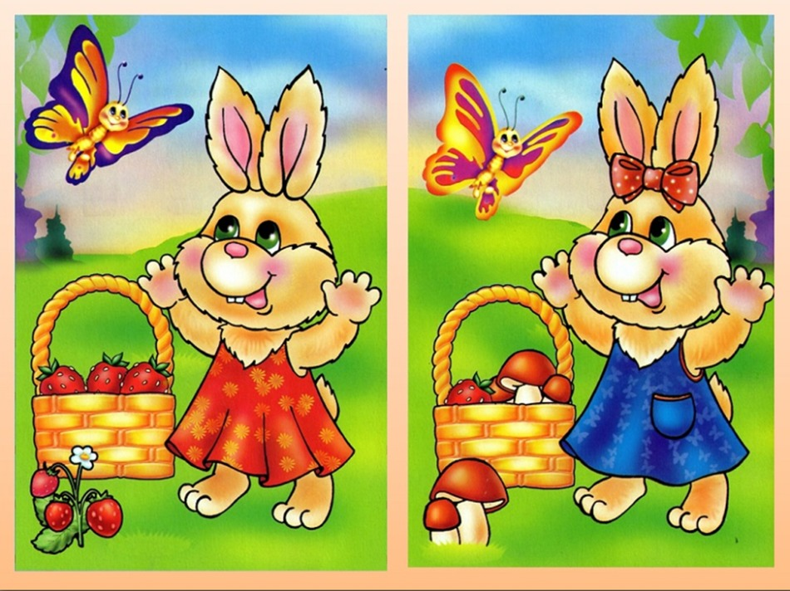
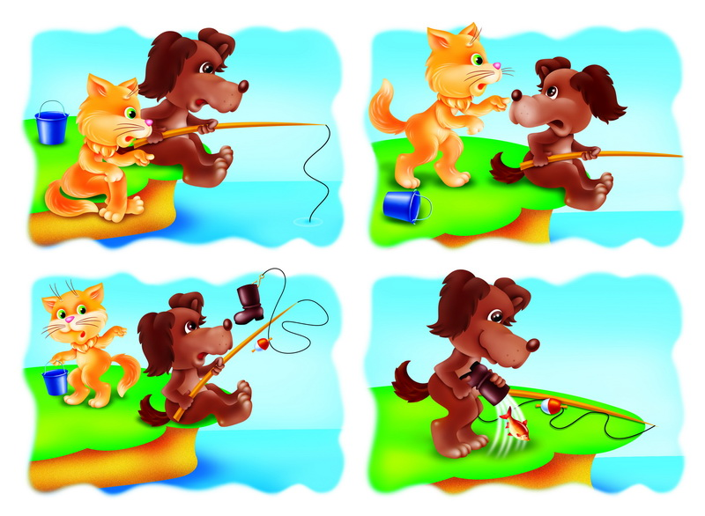
Уроки чтения и развития речи
Придумай рассказ по картинке
Найди как можно больше
сходств и отличий

Slide 10
Уроки русского языка
«Укрась слова» – подобрать к существительному прилагательные.
«Кто внимательнее?» - на выделение и определение звука.
«Кто больше?» - на составление слова с изученным звуком.
«Перекличка» - предлагаем вставать только тем детям, в имени или фамилии которых есть изучаемый звук.

Slide 11
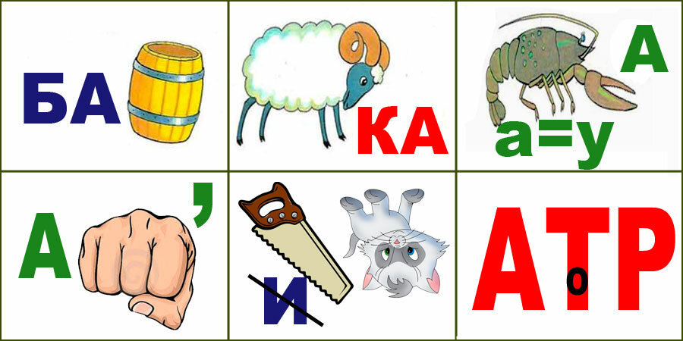
Игры - упражнения

Slide 12
Игры-забавы Пальчиковые игры

Slide 13
Игра «Волшебная палочка»

Slide 14
Положительные стороны игровых технологий
в игре активно обогащается и развивается словарь школьника с ОВЗ
игра формирует правильное отношение к явлениям общественной жизни
систематизирует и углубляет знания о людях
сущность игры заключается в том, что в ней важен не результат, а сам процесс
игра помогает детям приспособиться к окружающему миру

Slide 15
Этап постановки целей и задач урока
1. «Отгадав загадку (кроссворд и т.п.), вы узнаете, что мы будем изучать на уроке»;
2. «Решив занимательный пример, вы узнаете тему нашего урока».

Slide 16
Этап первичного усвоения новых знаний
1. Игра «Собери слово» при изучении темы «Соединительные гласные О и Е».
2. Игра «Составь поезд» при изучении раздела «Нумерация чисел первого десятка».

Slide 17
Проверка пройденного материала
1. «Орфографическое лото»,
2. «Синонимы (антонимы)»,
3. «Кто больше напишет слов»,
4. «Не перепутай»,
5. «Третий лишний» и т.п.

Slide 18
Использование игровых технологий при обучении детей с ОВЗ имеет большое коррекционное воздействие и является одним из эффективных методов формирования положительной мотивации к учебным предметам.

